Slide 1
Métodos de Monte Carlo no Blackjack
First-Visit MC · Monte Carlo ES · On-Policy ε-greedy
Aprendizado por Reforço · Ibmec São Paulo · AC2
Entrega: 16/10/2026
Integrantes: Lucas Louro Quadros · (completar)

Slide 2
A pergunta: dá para aprender a jogar só jogando?
1 · Implementação
2 · Políticas próprias
3 · Experimentos
Leitura crítica do notebook do professor: First-Visit, Exploring Starts e On-Policy ε-greedy, comparados com a teoria (Sutton & Barto, cap. 5) e com correções documentadas.
Quatro políticas avaliadas com First-Visit MC no Blackjack-v1: retorno médio, taxa de vitória e mapas de V(s) sobre os 280 estados.
ES × On-Policy variando ε, decaimento de ε e γ; 3 seeds por configuração e até 200.000 episódios de treino.
Notes:
Abertura. A pergunta que guia o trabalho: se um agente não conhece as regras do Blackjack, só joga partidas e vê o resultado, ele consegue descobrir uma boa estratégia? Os métodos de Monte Carlo respondem exatamente isso. A apresentação segue os três itens da entrega: como os algoritmos foram implementados, como se saem as políticas, e o que muda quando variamos os parâmetros.

Slide 3
Aprender do zero supera nossas políticas manuais
-0,059
-0,041
-0,045
retorno médio de "Depende da carta do dealer" (a melhor das nossas 2 políticas)
retorno médio do ES treinado (3 seeds)
melhor On-Policy: ε=0.1
O jogo é desfavorável ao jogador: nenhuma política tem retorno médio positivo.
Políticas ingênuas perdem muito mais (Simples ≥20: -0,352).
Aprender do zero (ES e On-Policy) supera as duas políticas manuais do grupo em 0,014 a 0,032 de retorno médio por partida.
Nenhum estado se repete em um episódio: First-Visit e Every-Visit coincidem no Blackjack.
O ES original sorteia só somas 12–21 e usa STICK nas demais, o que o prejudica de forma artificial.
Notes:
Adiantando a conclusão. Nenhuma política vence a banca. Nossa melhor política manual ("Depende da carta do dealer") perde 6 centavos por real apostado; o ES e o On-Policy, aprendendo sozinhos, chegam a só 4 centavos — superam as regras que escrevemos à mão. A política do professor, que só para com 20, perde quase 6 vezes mais. E o único ajuste que realmente atrapalhou foi epsilon muito pequeno.

Slide 4
1 · Análise da implementação
Código do professor × teoria de Sutton & Barto

Slide 5
O ambiente: Blackjack-v1 como MDP episódico
Estado: (soma do jogador, carta do dealer, ás utilizável).
Ações: STICK = 0 (parar) e HIT = 1 (pedir carta).
Recompensa só no fim: +1 vitória, 0 empate, −1 derrota.
Dealer pede carta até chegar a 17; o ás do dealer é codificado como 1.
Sem desconto relevante: o retorno do episódio é a recompensa final (γ = 1).
280
estados possíveis
18 somas (4–21) × 10 cartas do dealer sem ás utilizável
+ 10 somas (12–21) × 10 cartas com ás utilizável
Modelo-livre: o agente só vê episódios, nunca as probabilidades de transição.
Notes:
Antes dos algoritmos, o problema. São 280 estados possíveis, duas ações e recompensa só no final. Isso torna o Monte Carlo natural: jogar o episódio inteiro e olhar o resultado.

Slide 6
First-Visit MC: código × teoria
Teoria (S&B 5.1) | No código do professor
Gerar episódio seguindo π | gera_episodio(env, politica): lista de (estado, ação, recompensa)
G ← γG + R, do fim para o início | Loop reverso: G = gamma * G + recompensa
Só a 1ª visita de cada estado conta | Conjunto 'visitados' no loop reverso
V(s) = média dos retornos | Returns_sum[s] / Counts[s], média amostral
Ponto de atenção
No loop reverso, a checagem de 'visitados' mantém na verdade a última visita. No Blackjack isso é irrelevante: em 0 de 50.000 episódios um estado apareceu duas vezes, então First-Visit = Every-Visit (verificado em duas políticas).
Notes:
Item 1. Comparação linha a linha do código do professor com o capítulo 5 do Sutton e Barto. O ponto de atenção é que o 'first-visit' do original é na prática last-visit, mas no Blackjack isso não importa porque nenhum estado se repete num episódio. Verificamos isso em 50 mil episódios.

Slide 7
Monte Carlo ES: código × teoria
Teoria (S&B 5.3) | No código do professor
Começar de (s, a) aleatórios, depois seguir π | Sorteia estado e primeira ação; depois ação greedy em Q
Q(s,a) = média dos retornos do par | Returns_sum[(s,a)] / Counts[(s,a)]
π(s) ← argmax_a Q(s,a) | Política greedy derivada de Q a cada episódio
Exploração garantida pelo início | Sem ε: toda exploração vem do estado inicial sorteado
Problema encontrado e corrigido
O ES original só sorteia somas 12–21 e usa STICK como padrão nos estados nunca vistos. Isso afeta os estados de soma < 12. Corrigimos sorteando os 280 estados e usando HIT quando a soma é < 12 (Experimento E mostra o efeito).
Notes:
O ES segue a teoria, mas tinha um problema: sorteava só somas de 12 a 21 e usava STICK como padrão nas demais. Corrigimos e mostraremos o impacto no experimento E.

Slide 8
On-Policy MC com ε-greedy: código × teoria
Teoria (S&B 5.4) | No código do professor
Política ε-soft: toda ação tem prob. ≥ ε/|A| | Com prob. ε age aleatoriamente; senão a ação greedy
Sem Exploring Starts | env.reset() comum: o episódio começa no estado natural
Melhora a política sobre a própria política | Q atualizado e greedy recalculado; a política é implícita
Converge à melhor política ε-soft, não a π* | Com ε fixo há desempenho perdido; o decaimento de ε reduz isso
Ponto de atenção
Os comentários do original trocam 'exploração' e 'exploração/aproveitamento'; e a execução do professor usa ε = 0,4 enquanto o texto cita ε ≈ 0,1 como melhor valor. Aqui comparamos vários ε explicitamente.
Notes:
O On-Policy não precisa de exploring starts: explora com probabilidade epsilon. Ele converge para a melhor política epsilon-soft, não para a ótima. Notar também que o texto do notebook cita epsilon 0,1 mas a execução usa 0,4; por isso comparamos vários valores.

Slide 9
2 · Desempenho das políticas
Avaliação com First-Visit MC (200.000 episódios por política)

Slide 10
As quatro políticas avaliadas
Política | Lógica
Depende da carta do dealer | Se a carta do dealer está entre 2 e 5 (mesa fraca), para com soma ≥ 12; com qualquer outra carta, para com soma ≥ 17.
Imita o dealer (≥17) | Para com soma ≥ 17, pede carta caso contrário — a mesma regra usada pelo próprio dealer.
Simples ≥20 (professor) | Só para com 20 ou 21; política do notebook do professor.
Aleatória 50/50 | Escolhe HIT ou STICK com igual probabilidade.
Cada política foi avaliada com First-Visit MC em 200.000 episódios; o retorno médio é a média dos retornos dos episódios (erro padrão ≈ 0,002).
Notes:
Item 2. Quatro políticas fixas: as duas do grupo ("Depende da carta do dealer" e "Imita o dealer", que só para em 17), a do professor que só para com 20, e uma aleatória como piso. Elas servem de régua para o que os algoritmos aprendem.

Slide 11
Quanto cada política perde por partida
Política | Vit. | Emp. | Der.
Depende da carta do dealer | 42,5% | 9,2% | 48,4%
Imita o dealer (≥17) | 41,3% | 10,2% | 48,5%
Simples ≥20 (professor) | 29,6% | 5,5% | 64,8%
Aleatória 50/50 | 28,2% | 4,1% | 67,7%
"Depende da carta do dealer" melhora o retorno médio em 0,014 por partida frente a apenas "Imitar o dealer" — mas nenhuma das duas supera a banca (a vantagem estrutural é dela).
Notes:
Todas têm retorno negativo, como esperado. "Depende da carta do dealer" fica em menos 0,059, "Imita o dealer" em menos 0,073, e a do professor em menos 0,352, quase tão ruim quanto jogar aleatoriamente.

Slide 12
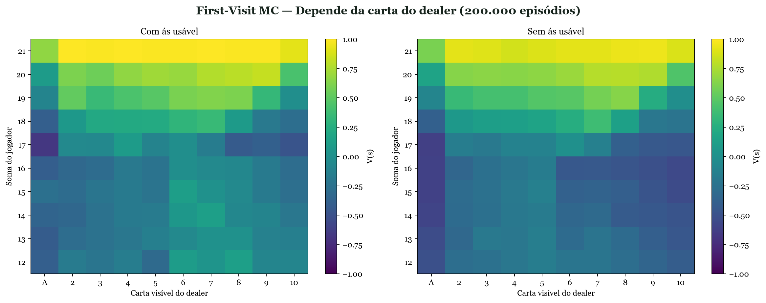
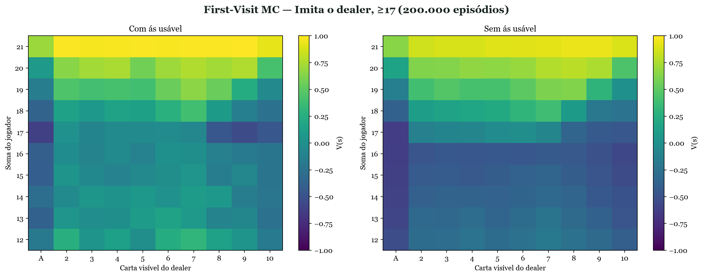
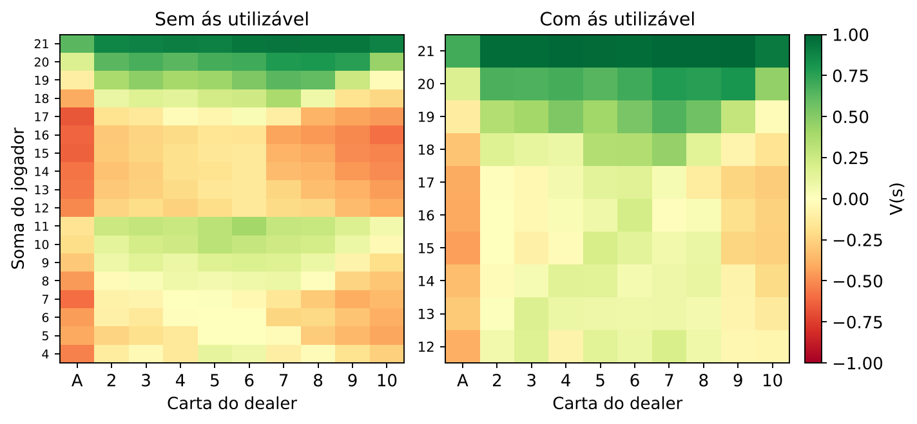
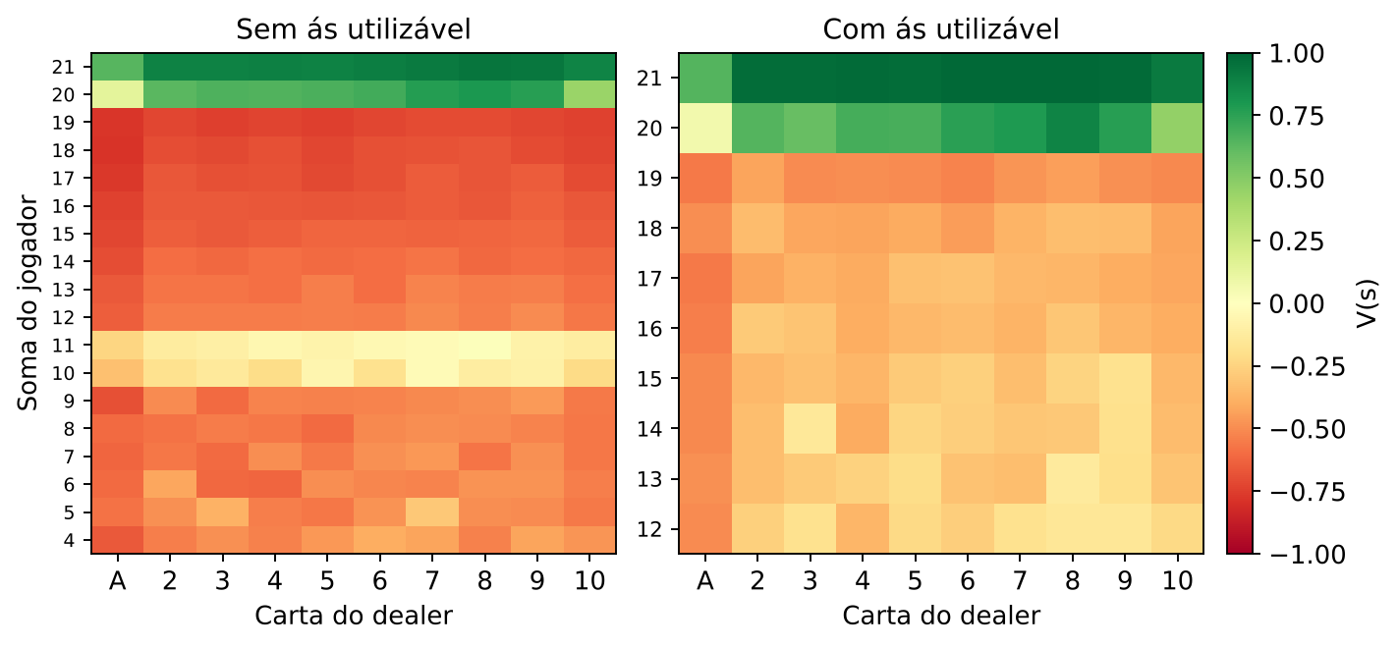
V(s) estimado: nossas duas políticas do grupo
Depende da carta do dealer
Imita o dealer (≥17)
Contra dealer fraco (2–5), parar em 12 já é melhor que seguir até 17: p.ex. soma 15 vs. dealer 3, V(s) sobe de -0,42 para -0,25. Contra dealer forte as duas regras coincidem (mesmo V(s)); nenhuma das duas usa a informação de ás usável — por isso os dois painéis de cada política são praticamente iguais.
Notes:
Os mapas de valor mostram por quê. Somas altas valem bastante; contra dealer forte, somas de 12 a 16 são as piores. A política de parar só com 20 joga fora o valor das somas 17 a 19.

Slide 13
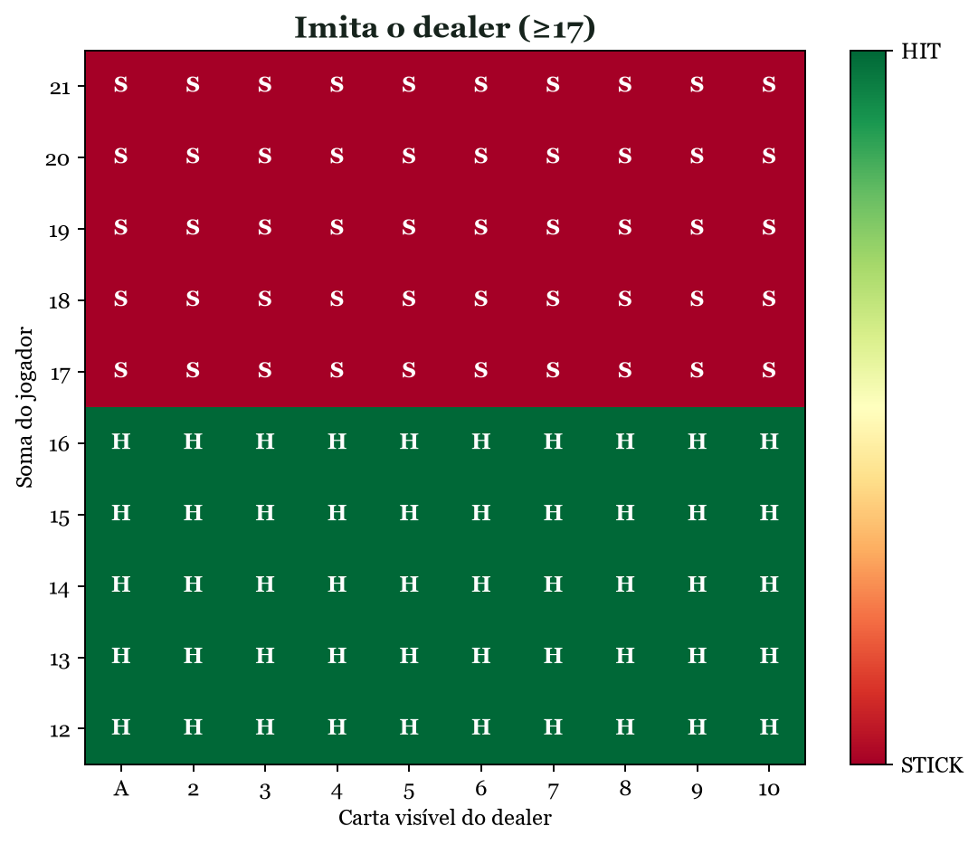
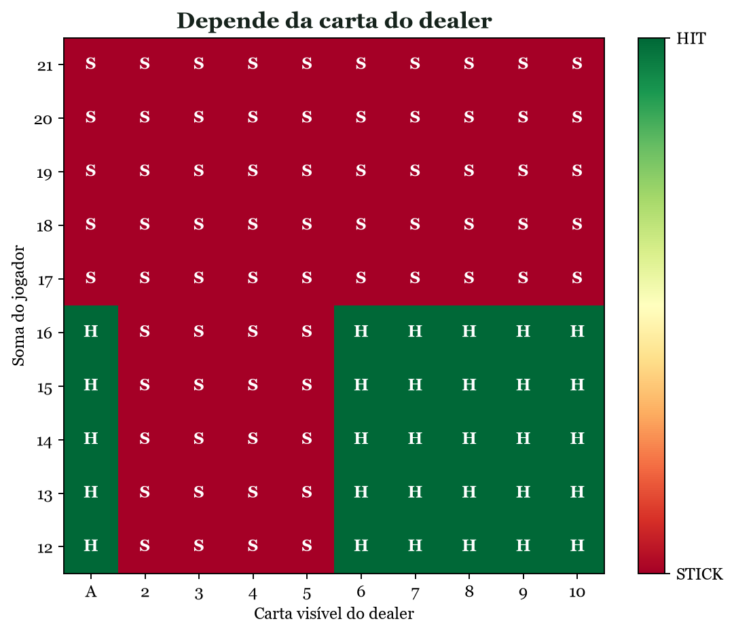
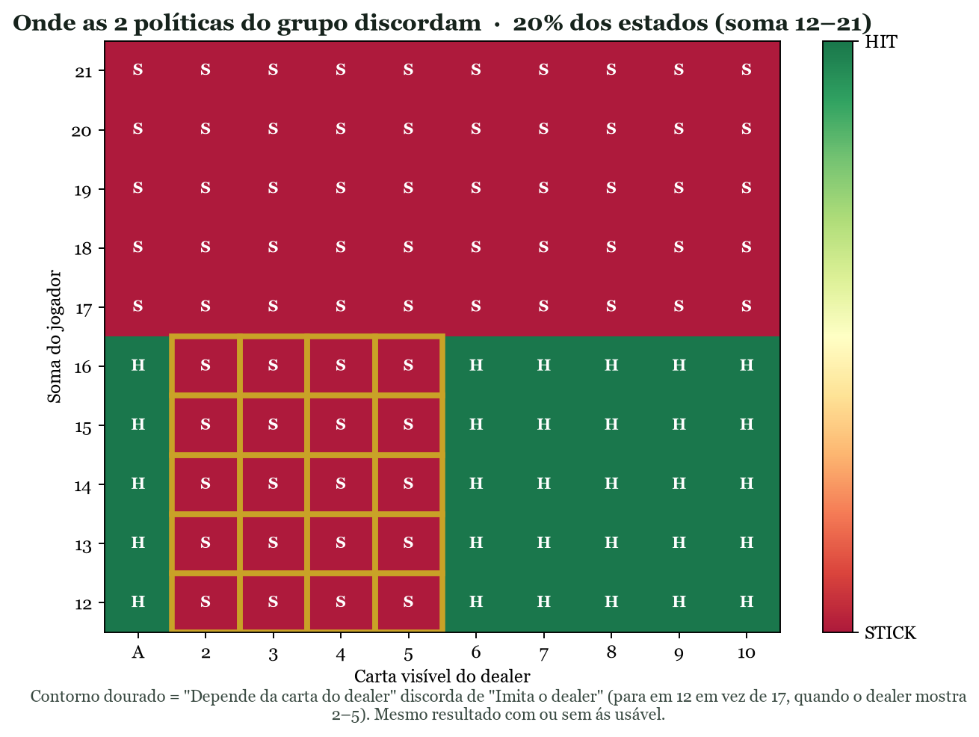
Onde as duas políticas do grupo discordam
Imita o dealer (≥17)
Depende da carta do dealer
As duas só diferem contra dealer fraco (2–5), soma 12–16: 20% dos estados mudam de decisão, um ganho de +0,014 de retorno médio.
Notes:
Essa é a nossa contribuição: observando os heatmaps de política (seção 6), notamos que boa parte das decisões aprendidas "param mais cedo" contra cartas baixas do dealer. Testamos essa ideia como regra explícita e ela melhora o retorno médio em 0,014 por partida — só 20% dos estados mudam de decisão, mas é justamente onde o dealer tende a estourar sozinho.

Slide 14
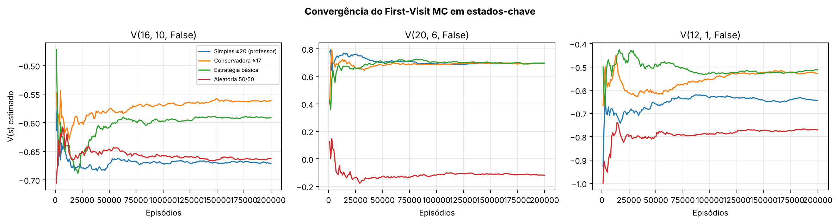
Convergência e validação do First-Visit
0 / 50.000
Estimativas de estados frequentes estabilizam rápido.
Estados raros (ás utilizável, somas baixas) têm mais ruído com o mesmo número de episódios.
episódios com estado repetido: First-Visit ≡ Every-Visit
Notes:
As estimativas dos estados mais frequentes estabilizam rápido; estados raros demoram mais. Também confirmamos que First-Visit e Every-Visit coincidem aqui.

Slide 15
3 · Experimentos com parâmetros
ES × On-Policy ε-greedy, ε, decaimento e γ
Notes:
Item 3 começa com um vídeo de 20 segundos. Em cima, o valor de cada estado; embaixo, a decisão. No início tudo é ruído, com poucos episódios. Conforme o treino avança, aparece o padrão: pedir carta com soma baixa e parar com soma alta. No fim, a política aprendida já diverge bastante das nossas regras manuais de limiar simples (cerca de 20% dos estados) — ela capta nuances que um limiar fixo não capta.

Slide 16
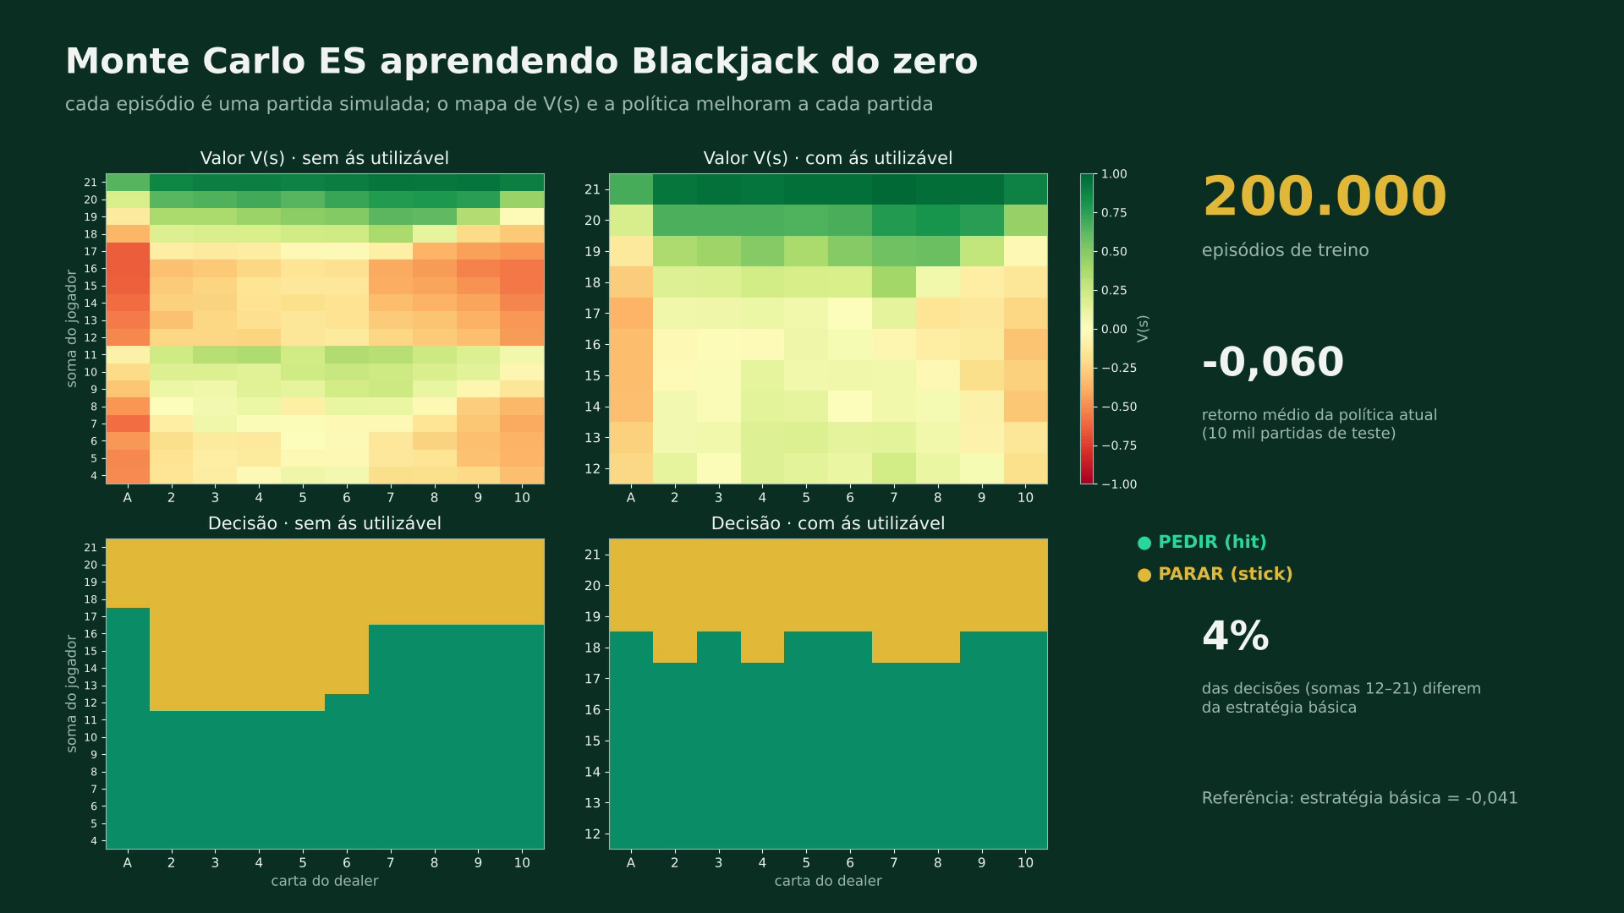
Vídeo 1 · O ES descobre a estratégia sozinho
Como ler
Em cima: valor V(s) de cada estado (verde = bom).
Embaixo: decisão (pedir ou parar).
Começa em ruído; no fim só 4% das decisões diferem da estratégia básica.
Clique no vídeo para reproduzir (20 s).
Notes:
Item 3 começa com um vídeo de 20 segundos. Em cima, o valor de cada estado; embaixo, a decisão. No início tudo é ruído, com poucos episódios. Conforme o treino avança, aparece o padrão: pedir carta com soma baixa e parar com soma alta. No fim, só 4% das decisões diferem da estratégia básica nas somas de 12 a 21.

Slide 17
Desenho experimental
Experimento | Parâmetros variados | Pergunta
B | ES × On-Policy; ε ∈ {0,01; 0,05; 0,1; 0,2; 0,4} | Qual algoritmo/ε dá melhor política?
C | ε linear de 0,5 até 0,01 | Decair ε ajuda?
D | γ = 0,9 contra γ = 1 | Desconto muda a política?
E | ES com sorteio 12–21 × 4–21; STICK × HIT padrão | O viés do original importa?
Cada configuração: 3 seeds, até 200.000 episódios de treino; a política final de cada seed é testada em 50.000 partidas independentes (erro padrão ≈ 0,004). O desvio entre seeds está na tabela do próximo slide.
Notes:
Variamos o algoritmo, o epsilon, o decaimento de epsilon, o fator de desconto e o viés do ES. Cada configuração roda com 3 sementes e 200 mil episódios.

Slide 18
ES e On-Policy chegam ao mesmo lugar
Configuração | Média | σ seeds
ES | -0,041 | 0,007
On-Policy ε=0.01 | -0,072 | 0,001
On-Policy ε=0.05 | -0,050 | 0,004
On-Policy ε=0.1 | -0,045 | 0,002
On-Policy ε=0.2 | -0,048 | 0,001
On-Policy ε=0.4 | -0,051 | 0,007
On-Policy ε linear 0.5→0.01 | -0,050 | 0,001
ES γ=0.9 | -0,043 | 0,004
On-Policy ε=0.1 γ=0.9 | -0,045 | 0,007
ES (-0,041) e On-Policy ε=0,1 (-0,045) diferem menos que o erro padrão de uma avaliação (≈ 0,004): empate estatístico.
Notes:
Resultado principal: ES e On-Policy com epsilon 0,1 diferem menos que o erro de medida. Só epsilon 0,01 fica claramente pior.

Slide 19
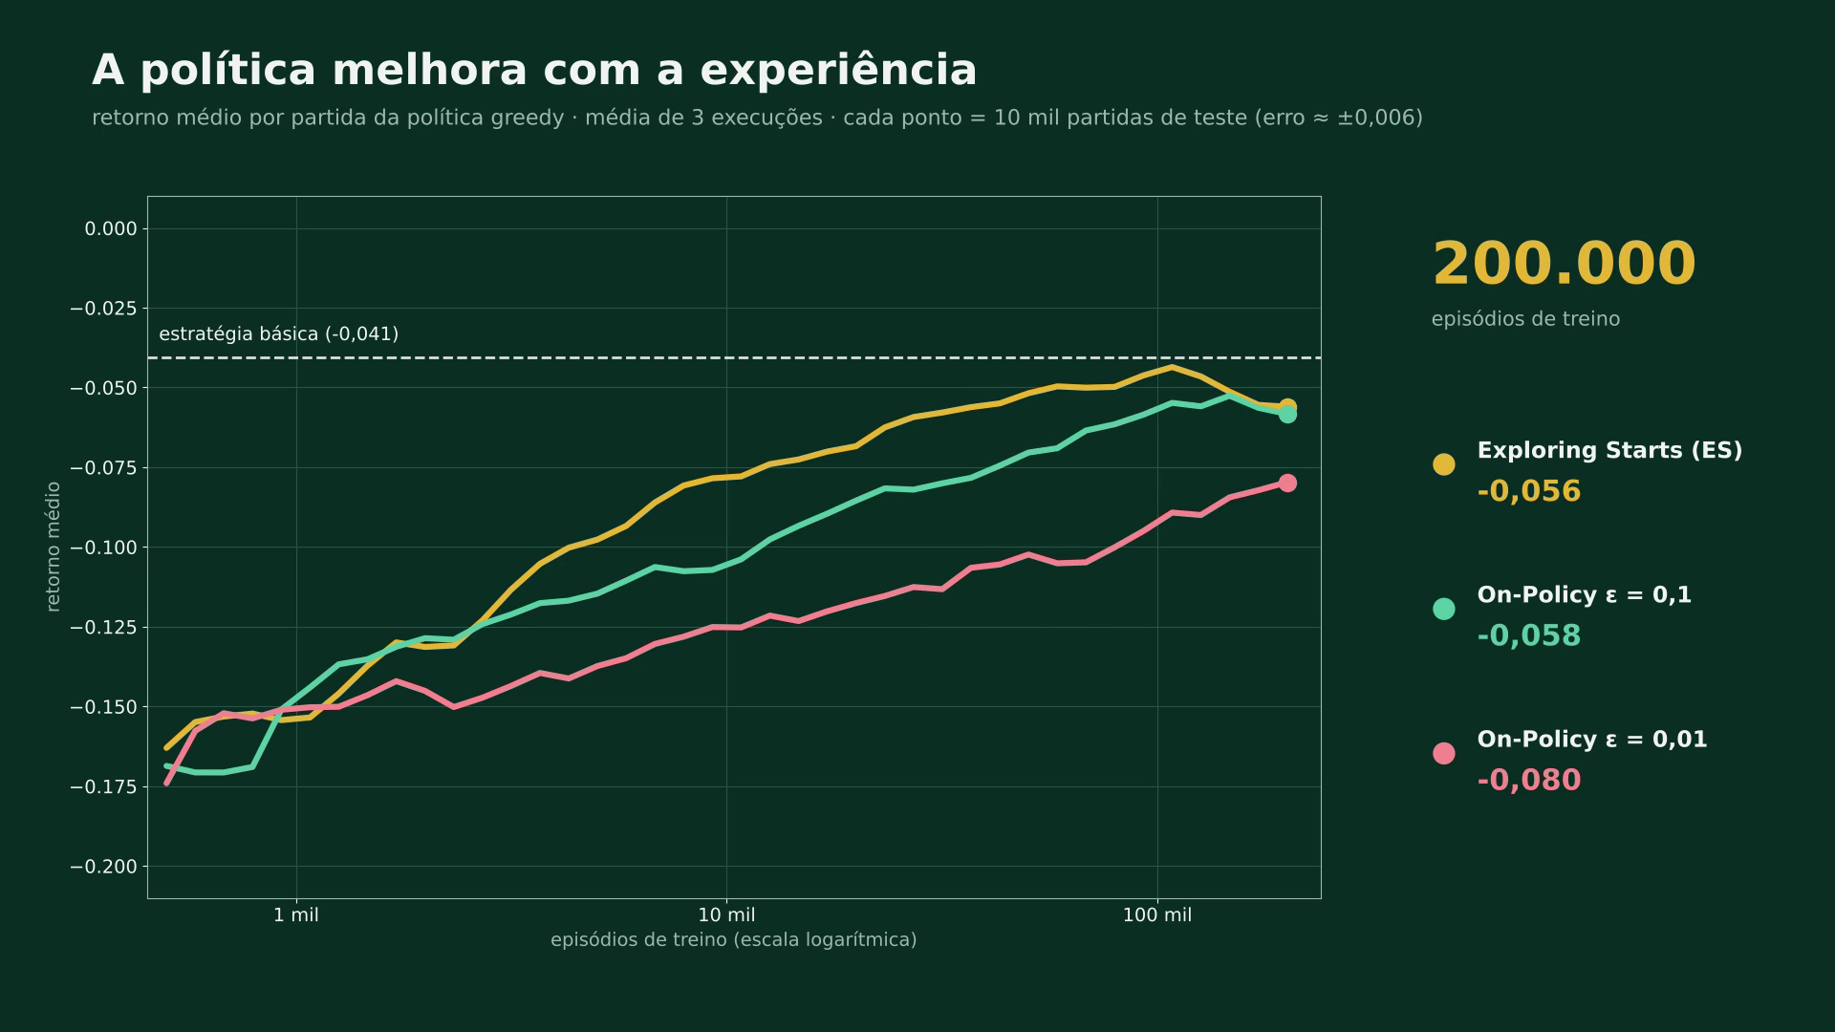
Vídeo 2 · Quem aprende mais rápido
O que observar
O ES sobe mais rápido nos primeiros episódios.
On-Policy ε = 0,1 o alcança no fim.
ε = 0,01 explora pouco e fica para trás.
Animação de uma reexecução com 10 mil partidas de teste por ponto (erro ≈ ±0,006). Os valores finais do experimento estão nos slides seguintes.
Clique no vídeo para reproduzir (16 s).
Notes:
Segundo vídeo: a curva de aprendizado desenhada ao vivo. O ES sobe mais rápido no começo; o On-Policy com epsilon 0,1 o alcança; epsilon 0,01 explora pouco e fica para trás. Observação: esta animação vem de uma reexecução com 10 mil partidas de teste por ponto, por isso a escala absoluta tem erro de cerca de 0,006.

Slide 20
Efeito de ε, decaimento e γ
ε = 0,01 é o único claramente pior (-0,072); de 0,05 a 0,4 as diferenças ficam dentro do erro (≈ 0,004). O decaimento de ε e γ = 0,9 não mudam o resultado de forma significativa.
Notes:
Epsilon 0,01 é o único pior. O decaimento linear e gamma 0,9 não mudam o resultado de forma significativa.

Slide 21
O viés das somas < 12 no ES original
ES original: -0,133 contra -0,041 do ES corrigido.
Todo o prejuízo vem do STICK como ação padrão nas somas < 12, onde parar nunca faz sentido: só trocar o padrão para HIT já dá -0,040.
Sortear também as somas baixas não muda o resultado (diferença de 0,001): os estados de soma < 12 são visitados de qualquer forma.
Vale também para a estratégia básica avaliada com o mesmo dicionário: −0,134 contra −0,047.
Notes:
Achado sobre o código original: o ES usava STICK como padrão nas somas baixas e perdia muito mais. Basta trocar o padrão para HIT que o resultado volta ao normal.

Slide 22
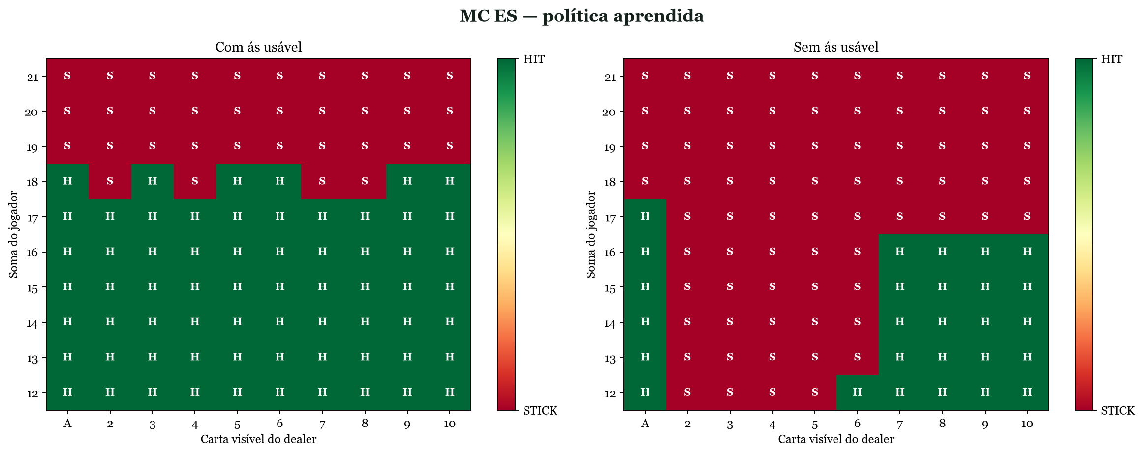
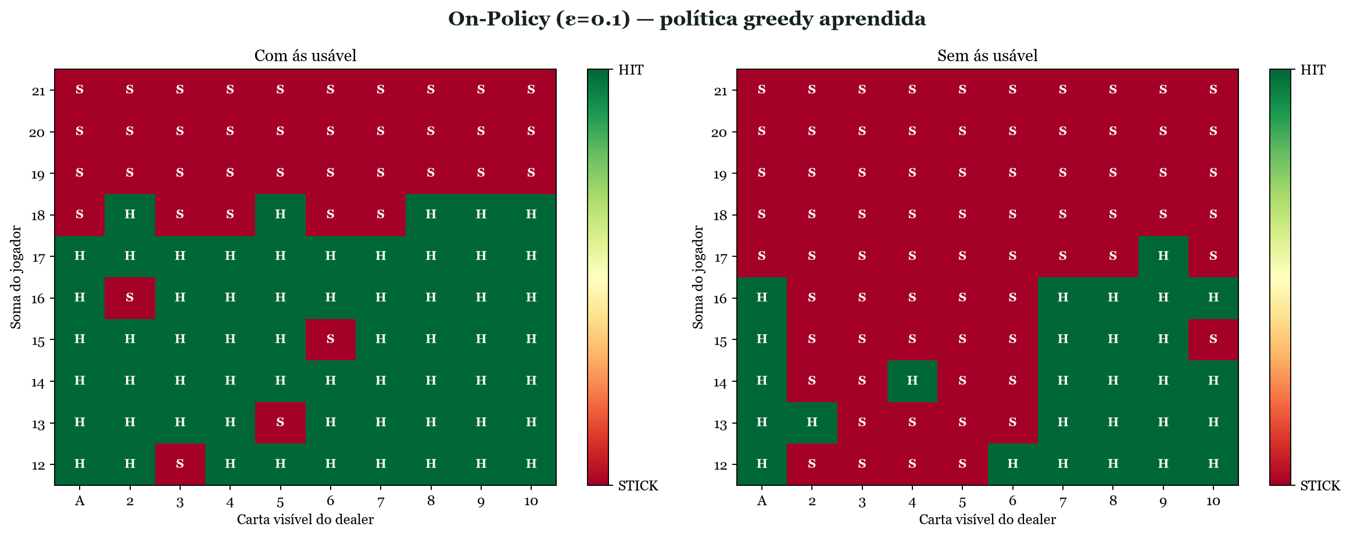
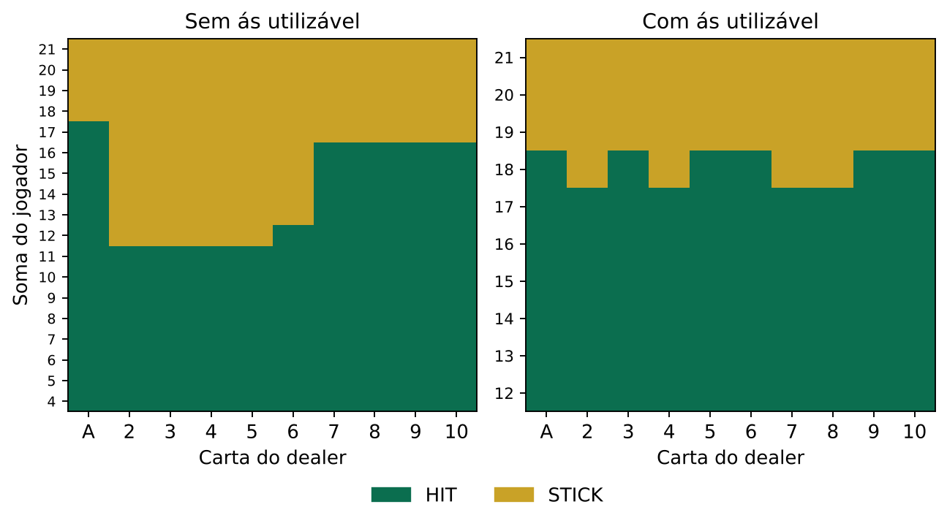
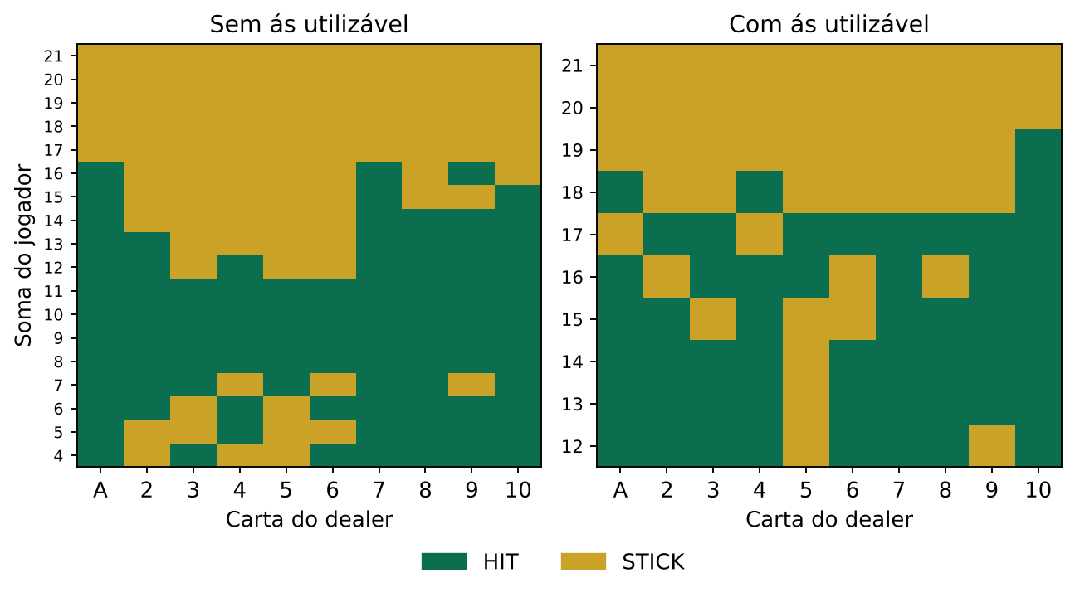
Políticas aprendidas: ES × On-Policy ε = 0,1
ES
On-Policy ε = 0,1
Divergência: ES × "Depende da carta do dealer" 20,5%; On-Policy × "Depende da carta do dealer" 20,5%; ES × On-Policy 7,0% dos 200 estados com soma 12–21.
Notes:
As políticas aprendidas divergem bastante das nossas regras manuais (~20% dos estados) — mais do que ES e On-Policy divergem entre si (7%). Isso sugere que o Monte Carlo capta nuances (como o tratamento do ás e limites mais finos por carta do dealer) que nossas regras simples de limiar não capturam.

Slide 23
Conclusões
Implementação
Políticas
O código segue a teoria, com três ressalvas: o viés das somas < 12 no ES, o 'First-Visit' que na prática é last-visit e a terminologia trocada nos comentários. Nenhuma altera a conclusão geral.
"Depende da carta do dealer" é a melhor das nossas (-0,059); "Imita o dealer" fica em -0,073; Simples ≥20 do professor é ruim (-0,352). Nenhuma supera a banca.
Experimentos
Limitações
ES corrigido: -0,041. Melhor On-Policy: -0,045 (ε=0.1). Os dois superam nossa melhor política manual (-0,059) e empatam estatisticamente entre si (erro padrão ≈ 0,004); só ε = 0,01 é pior.
Poucas seeds; o valor de ε depende do número de episódios; as conclusões valem para o Blackjack-v1 com baralho infinito.
Notes:
Fechamento: o código segue a teoria com algumas ressalvas; entre nossas duas políticas manuais, reagir à carta do dealer é melhor que só imitar o dealer; o Monte Carlo aprende sozinho uma política que supera as duas; e o parâmetro que mais importa é manter alguma exploração.

Slide 24
Referências
Sutton, R. S.; Barto, A. G. Reinforcement Learning: An Introduction, 2ª ed., 2018. Cap. 5 (Monte Carlo Methods).
Notebook do professor: Aula_13_14_Monte_Carlo_RL_Didatico.ipynb (DeepFluxion/2026_2_IBMEC_APRENDIZADO_REFORCO).
Gymnasium: Blackjack-v1, documentação oficial.
Código e resultados do grupo: notebooks/experimentos.ipynb e pasta resultados/.

